Slide 1
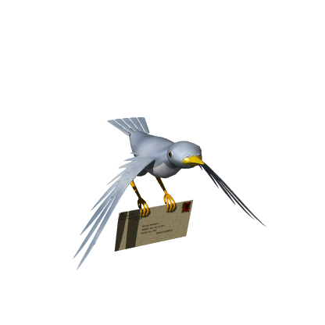
স্বাগতম
Notes:
এম.সিরাজুল ইসলাম, সহকারি শিক্ষক (আইসিটি), হাজী মফিজ আলী বালিকা উচ্চ বিদ্যালয় ওকলেজ,বিশ্বনাথ,সিলেট।০১৭২৯৬১৫১২০,sirajul165@gmail.com

Slide 2
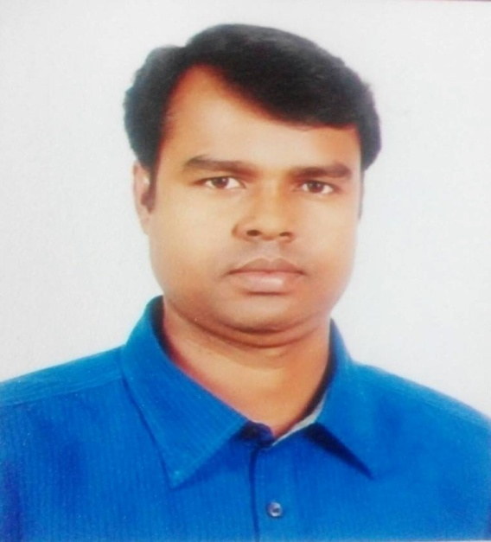
পরিচিতি
পত্র
এম.সিরাজুল ইসলাম
সহকারি শিক্ষক (আইসিটি)
হাজী মফিজ আলী বালিকা উচ্চ বিদ্যালয় ও কলেজ বিশ্বনাথ,সিলেট।
মোবাইল : ০১৭২৯-৬১৫১২০
sirajul165@gmail.com
Notes:
এম.সিরাজুল ইসলাম, সহকারি শিক্ষক (আইসিটি), হাজী মফিজ আলী বালিকা উচ্চ বিদ্যালয় ওকলেজ,বিশ্বনাথ,সিলেট।০১৭২৯৬১৫১২০,sirajul165@gmail.com

Slide 3
এই পাঠ শেষে শিক্ষার্থীরা –
১. পত্রের শ্রেণিবিভাগ উল্লেখ করতে পারবে। ২. পত্রের বিভিন্ন অংশ চিহ্নিত করতে পারবে। ৩. ব্যক্তিগত পত্র লিখতে পারবে।
Notes:
এম.সিরাজুল ইসলাম, সহকারি শিক্ষক (আইসিটি), হাজী মফিজ আলী বালিকা উচ্চ বিদ্যালয় ওকলেজ,বিশ্বনাথ,সিলেট।০১৭২৯৬১৫১২০,sirajul165@gmail.com

Slide 4
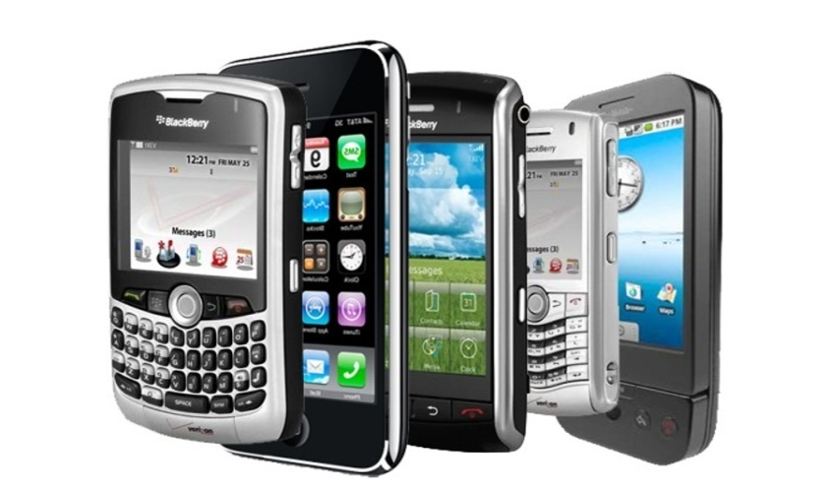
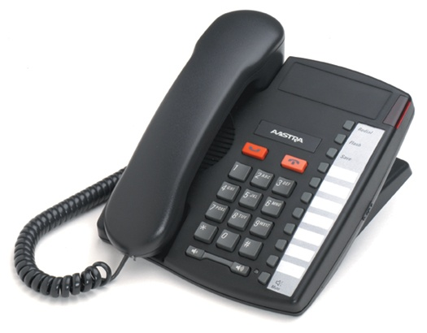
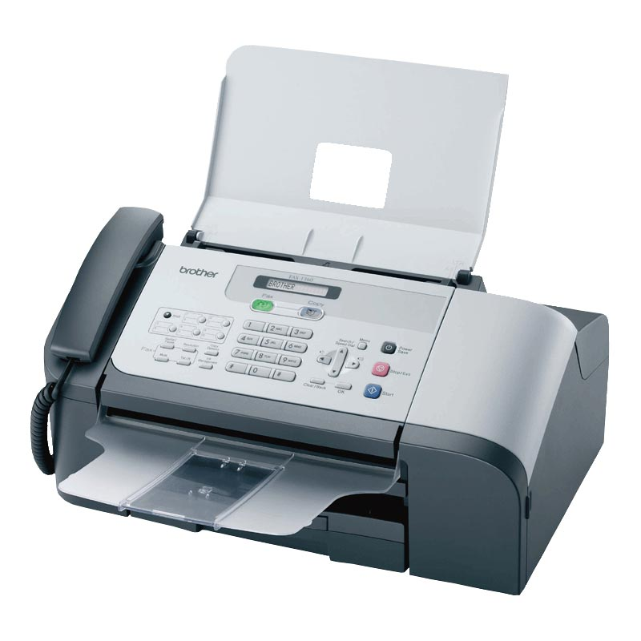
ছবিগুলো দেখো. . . .
মোবাইল
টেলিফোন
ফ্যাক্স
ইন্টারনেট
যোগাযোগের বিভিন্ন মাধ্যম
Notes:
এম.সিরাজুল ইসলাম, সহকারি শিক্ষক (আইসিটি), হাজী মফিজ আলী বালিকা উচ্চ বিদ্যালয় ওকলেজ,বিশ্বনাথ,সিলেট।০১৭২৯৬১৫১২০,sirajul165@gmail.com

Slide 5
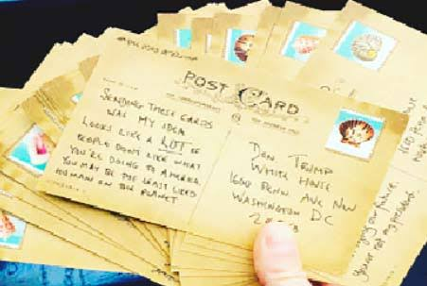
পত্র/
চিঠি
আজকের পাঠ
Notes:
এম.সিরাজুল ইসলাম, সহকারি শিক্ষক (আইসিটি), হাজী মফিজ আলী বালিকা উচ্চ বিদ্যালয় ওকলেজ,বিশ্বনাথ,সিলেট।০১৭২৯৬১৫১২০,sirajul165@gmail.com

Slide 6
পত্র
Notes:
এম.সিরাজুল ইসলাম, সহকারি শিক্ষক (আইসিটি), হাজী মফিজ আলী বালিকা উচ্চ বিদ্যালয় ওকলেজ,বিশ্বনাথ,সিলেট।০১৭২৯৬১৫১২০,sirajul165@gmail.com

Slide 7
আমরা বিভিন্ন প্রকার বিভিন্ন ব্যক্তি ও প্রতিষ্ঠানের কাছে পত্র লিখি
বন্ধুর কাছে লেখা
পিতার কাছে
লেখা
সাংস্কৃতিক অনুষ্ঠান
চাকুরীর জন্য
পুস্তকের চাহিদা
বিয়ের অনুষ্ঠান
স্কুল থেকে ছুটি চেয়ে
ডাকে বই পাঠাতে পুস্তক প্রকাশকের কাছে
পত্রিকা প্রকাশের
জন্য
Notes:
এম.সিরাজুল ইসলাম, সহকারি শিক্ষক (আইসিটি), হাজী মফিজ আলী বালিকা উচ্চ বিদ্যালয় ওকলেজ,বিশ্বনাথ,সিলেট।০১৭২৯৬১৫১২০,sirajul165@gmail.com

Slide 8
বিষয়বস্তু,প্রসঙ্গ ও কাঠামো অনুসারে বিভিন্ন ধরনের পত্রকে নিম্নলিখিত শ্রেণিতে ভাগ করা যায়ঃ
ব্যক্তিগত চিঠি
আমন্ত্রণ বা নিমন্ত্রণপত্র
আবেদন পত্র
বা দরখাস্ত
পত্র
বাণিজ্যিক বা
ব্যবসায়িক পত্র
সংবাদ পত্রে
প্রকাশের জন্য চিঠি
মানপত্র বা স্মারক
লিপি
Notes:
এম.সিরাজুল ইসলাম, সহকারি শিক্ষক (আইসিটি), হাজী মফিজ আলী বালিকা উচ্চ বিদ্যালয় ওকলেজ,বিশ্বনাথ,সিলেট।০১৭২৯৬১৫১২০,sirajul165@gmail.com

Slide 9
চিঠির বিভিন্ন অংশ
শিরনাম
একটি চিঠিতে মূলত দুটি অংশ থাকেঃ
ক.শিরনাম খ.পত্রগর্ভ
প্রেরক-
নামঃ-----
ঠিকানাঃ-----
প্রাপক-
নামঃ----
ঠিকানাঃ----
পত্রগর্ভ
১.মঙ্গলসূচক শব্দ
আল্লাহ সর্বশক্তিমান
বিশ্বনাথ,সিলেট
তারিখঃ১৪.১১.২০১৯ইং
প্রিয় মেরাজুল
আমার পআশাকরি ভালো আছো। অনেকদিন তোমার কোন খবর পাইনি। পরীক্ষা কেমন হলো জানাবে। ভালো থাকো।
ইতি-
তোমার বন্ধু
সিরাজুল ইসলাম
১
২
২.স্থান ও তারিখ
৩
৩.সম্বোধন বা সম্ভাষণ
৪
৪.চিঠির বক্তব
৫
৫.পত্র লেখকের স্বাক্ষর
Notes:
এম.সিরাজুল ইসলাম, সহকারি শিক্ষক (আইসিটি), হাজী মফিজ আলী বালিকা উচ্চ বিদ্যালয় ওকলেজ,বিশ্বনাথ,সিলেট।০১৭২৯৬১৫১২০,sirajul165@gmail.com

Slide 10
জোড়ায় বসে,নিচের পত্রটি ধারাবাহিক ভাবে সাজিয়ে লিখো –
আশা করি ভালো আছো। আজ তোমাকে এক হাজার টাকা ডাকে পাঠালাম। পত্র পাওয়া মাত্র তোমার কুশল জানাবে। মনদিয়ে লেখা-পড়া করো। ভালো থাকো। ইতি- স্নেহের “আবির” অনেকদিন তোমার কোন পত্র পাইনি। সে জন্য খুব চিন্তিত। - তোমার ভাই “শোভন” “এলাহি ভরসা” বিশ্বনাথ, সিলেট তারিখঃ ২৭/০২/২০১২
প্রাপকঃ প্রেরকঃ
তাহমিদ আল-আবির শোভন আহমদ
২০-পায়রা, দরগামহল্লা বাগিচা বাজার-৩১৩০
সিলেট-৩১০০ বিশ্বনাথ, সিলেট।
ডাকটিকিট
Notes:
এম.সিরাজুল ইসলাম, সহকারি শিক্ষক (আইসিটি), হাজী মফিজ আলী বালিকা উচ্চ বিদ্যালয় ওকলেজ,বিশ্বনাথ,সিলেট।০১৭২৯৬১৫১২০,sirajul165@gmail.com

Slide 11
খাতার সাথে মিল করঃ
মঙ্গলসূচক শব্দ
এলাহি ভরসা
২. স্থান ও তারিখ
সিলেট
২৭/০২/২০১২
৩. সম্বোধন
বন্ধুবর ‘আসাদ’
৪. মূল বক্তব্য
আশা করি ভালো আছো। অনেকদিন তোমার কোন খবর পাইনি। পরীক্ষা কেমন হলো জানাবে। ভালো থাকো। ইতি-
৬. শিরোনাম
৫. পত্র-লেখকের স্বাক্ষর
তোমার বন্ধু ‘সাধন’
প্রেরক-
সাধন
বিশ্বনাথ,সিলেট
প্রাপক-
আসাদ
শেরপুর,বগুড়া
Notes:
এম.সিরাজুল ইসলাম, সহকারি শিক্ষক (আইসিটি), হাজী মফিজ আলী বালিকা উচ্চ বিদ্যালয় ওকলেজ,বিশ্বনাথ,সিলেট।০১৭২৯৬১৫১২০,sirajul165@gmail.com

Slide 12
মূল্যায়ণ
১.পত্রের কয়টি অংশ থাকে।
২.পত্র কয় শ্রেণিতে ভাগ করা যায়।
৩.শিরনামে প্রেরক ও প্রাপকের ঠিকানা
কোন পাশে থাকে।
Notes:
এম.সিরাজুল ইসলাম, সহকারি শিক্ষক (আইসিটি), হাজী মফিজ আলী বালিকা উচ্চ বিদ্যালয় ওকলেজ,বিশ্বনাথ,সিলেট।০১৭২৯৬১৫১২০,sirajul165@gmail.com

Slide 13
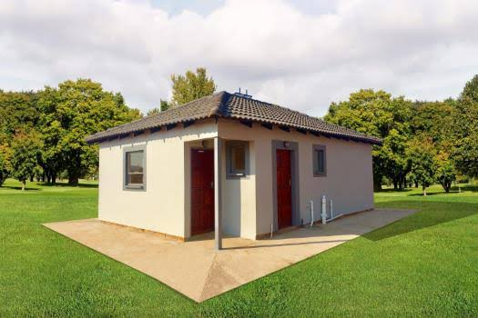
বাড়ির কাজ
মনেকরো, তোমার নাম ‘আকাশ’ তুমি ঢাকা কলেজে পড়।তোমার জীবনের লক্ষ্য জানিয়ে তোমার পিতার কাছে একটি চিঠি লিখ।
Notes:
এম.সিরাজুল ইসলাম, সহকারি শিক্ষক (আইসিটি), হাজী মফিজ আলী বালিকা উচ্চ বিদ্যালয় ওকলেজ,বিশ্বনাথ,সিলেট।০১৭২৯৬১৫১২০,sirajul165@gmail.com

Slide 14
আল্লাহ হাফেজ
আবার দেখা হবে
Notes:
এম.সিরাজুল ইসলাম, সহকারি শিক্ষক (আইসিটি), হাজী মফিজ আলী বালিকা উচ্চ বিদ্যালয় ওকলেজ,বিশ্বনাথ,সিলেট।০১৭২৯৬১৫১২০,sirajul165@gmail.com

